Slide 1
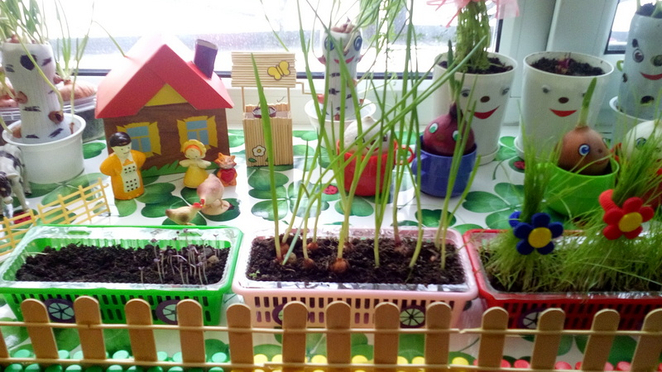
«Технологии выращивания зелени на подоконнике: от лука до микрозелени»
Презентацию подготовила:
Ионова Е.А.,
воспитатель высшей категории
МДОАУ «Детский сад № 121 «Золотой колосок» г. Орска

Slide 2
Почему именно зелень? Преимущества
Почему рекомендуется начинать именно с зелени?
Скорость
Неприхотливость
Наглядность
Польза
Безопасность

Slide 3
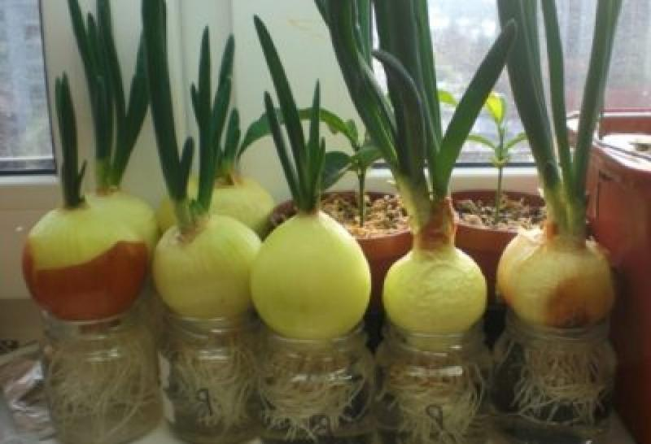
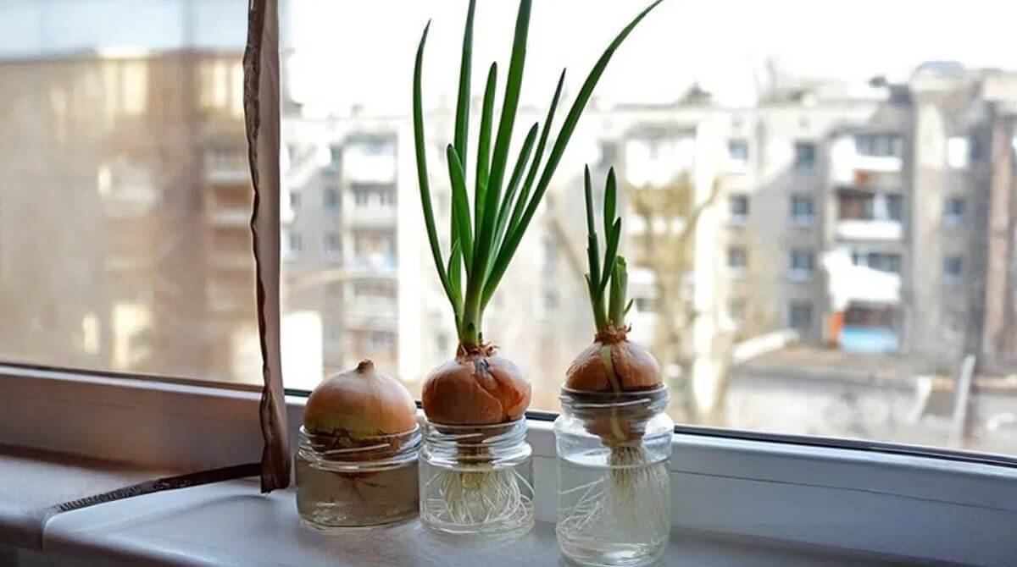
Технология №1: Выращивание лука на перо «Луковое счастье»
Способы выращивания:
В воде (гидропоника):
· Материалы: Стаканчики или баночки (лучше тёмные), луковицы.
· Технология: Луковица должна лишь касаться воды своим донцем, чтобы не было гнили. Можно использовать картонные кружки с отверстием или конструкцию «Ёжик» (луковица вставляется в отверстие в картонке, лежащей на стакане).
· Детская деятельность: Дети наливают воду, следят за её уровнем, измеряют длину корешков и перьев линейкой, зарисовывают изменения.

Slide 4
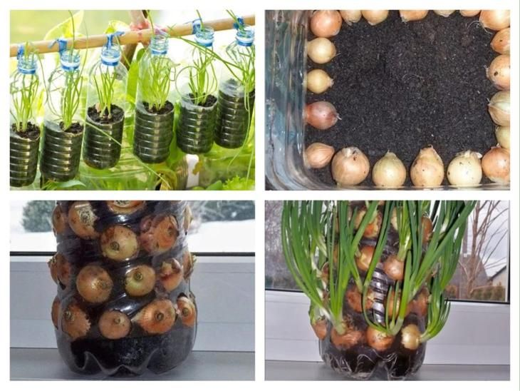
В земле:
· Материалы: Широкий контейнер, грунт, луковицы.
· Технология: Луковицы высаживаем плотно друг к другу, не заглубляя полностью, и поливаем.
· Детская деятельность: Дети учатся рыхлить землю, поливать под корень, выдергивать готовое перо.
Опыт для детей: Посадить одну луковицу в темноте, а другую на свету. Какая даст более зелёные и крепкие перья?

Slide 5
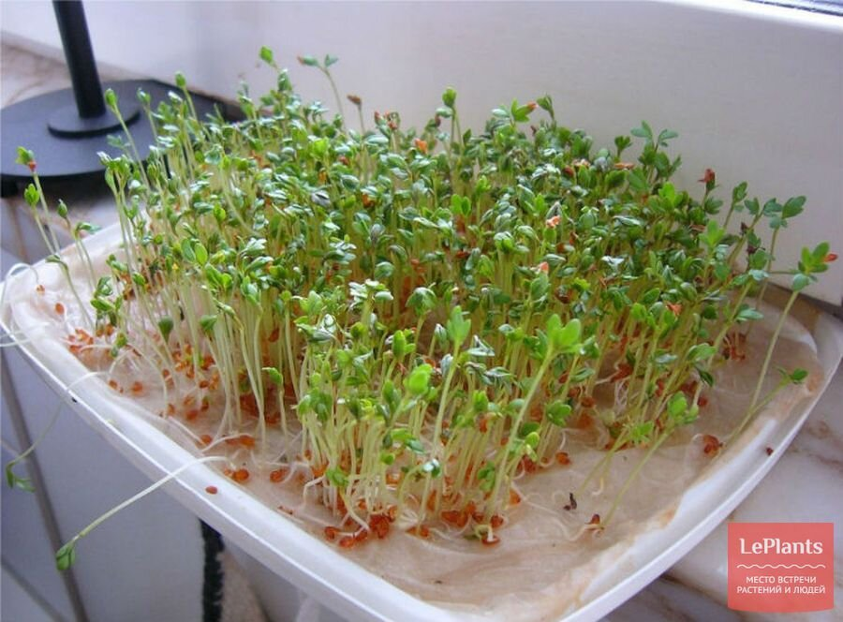
Технология №2: Выращивание кресс-салата («Сказочная травка»)
Идеально для младших дошкольников.
· Материалы: Любая неглубокая ёмкость (тарелка, контейнер), вата, марля или бумажные полотенца.
· Технология:
1. Насыпаем в тарелку слой ваты толщиной 1-2 см.
2. Хорошо смачиваем его водой, но чтобы не было лужи.
3. Равномерно рассыпаем семена по поверхности.
4. Накрываем плёнкой на 1-2 дня для создания парникового эффекта до появления всходов.
5. Далее просто опрыскиваем из пульверизатора.
· Результат: Через 5-7 дней можно пробовать первый урожай! Дети в восторге от скорости.
· Идея: Посадить кресс-салат в форме буквы или фигуры. Семена довольно мелкие, что отлично развивает мелкую моторику.

Slide 6
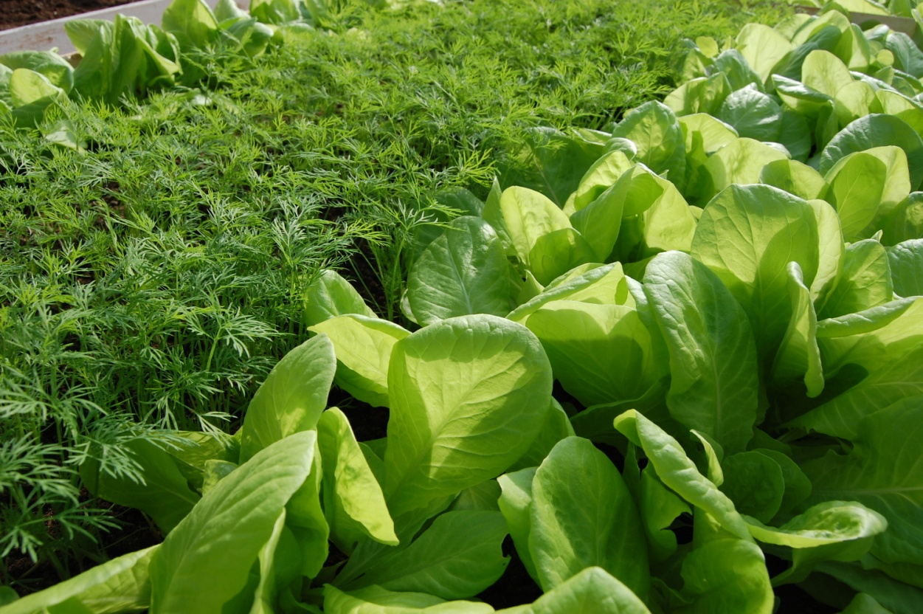
Технология №3: Выращивание листового салата и укропа («Настоящие грядки»)
Для детей старших групп, которые готовы к более длительным проектам.
· Материалы: Глубокий контейнер (у салата длинные корни), грунт, семена.
· Технология:
1. Делаем в земле неглубокие бороздки (около 1 см).
2. Аккуратно, как солим, сеем семена. Укроп можно смешать с песком, чтобы посеять реже.
3. Присыпаем землёй и аккуратно поливаем из лейки с ситечком, чтобы не вымыть семена.
4. После появления всходов важно проредить их, чтобы растениям не было тесно. Это важный этап, который объясняет детям необходимость отбора.
· Уход: Регулярный полив и много света. Если света мало, салат будет бледным и вытянутым.

Slide 7
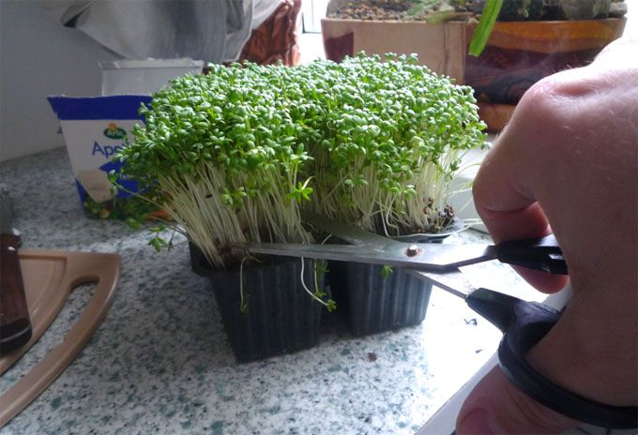
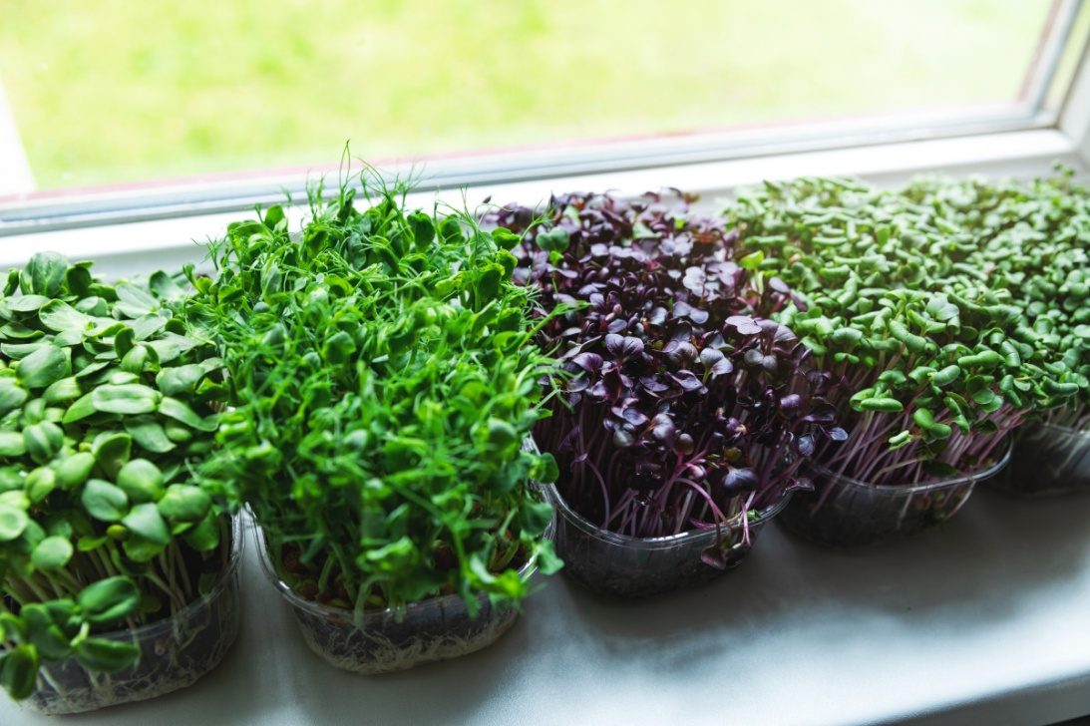
Технология №4: Выращивание микрозелени («Супер-витамины на подоконнике»)
Микрозелень -это молодые побеги обычных растений (подсолнечник, горох, редис, брокколи), которые срезают на 7-14 день. В них в разы больше витаминов, чем во взрослых растениях!
· Технология: Аналогична кресс-салату: семена высеваются на поверхность увлажнённого субстрата (вата, кокосовый мат, марля) плотным слоем, проращиваются под плёнкой, а затем регулярно увлажняются.
· Детская деятельность: Дети наблюдают за мощным ростом, сравнивают форму и цвет семядольных листочков у разных культур. Итог – срезка ножницами и добавление в салат или на бутерброд. Это настоящая витаминная бомба!

Slide 8
Что, куда и как сеем?
Культура | Субстрат | Глубина посева | Сроки всходов | Особенности ухода
Лук (на перо) | Вода/Грунт | Донце в воде/на поверхности | 3-5 дней | Следить за уровнем воды/полив
Кресс-салат | Вата/марля | На поверхность | 2-3 дня | Частое опрыскивание
Укроп, петрушка | Грунт | 1-1,5 см | 10-14 дней | Долго всходят, нужен свет
Листовой салат | Грунт | 0,5-1 см | 5-7 дней | Обильный полив, прореживание
Микрозелень | Вата/кокосовый мат | На поверхность | 1-3 дня | Срезать ножницами на 7-14 день

Slide 9
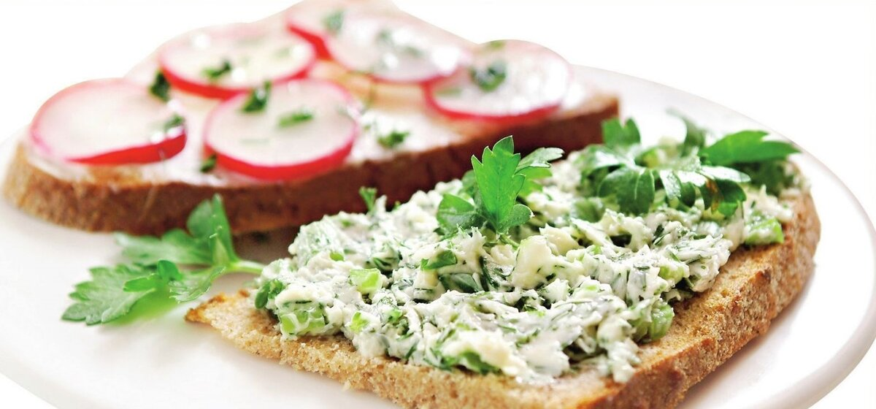
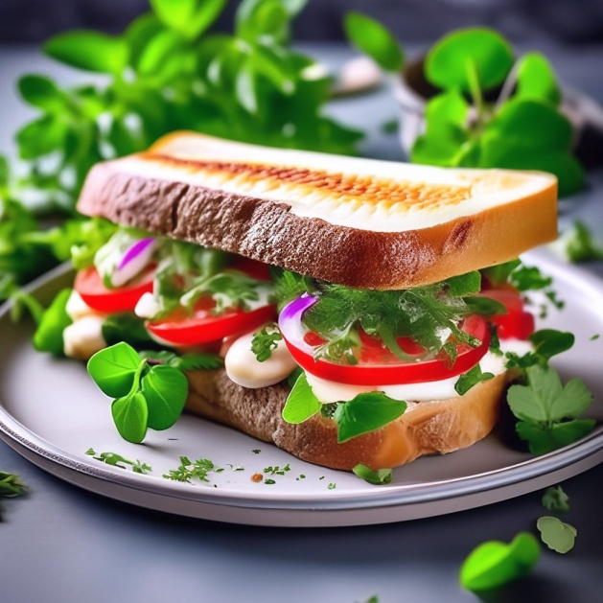
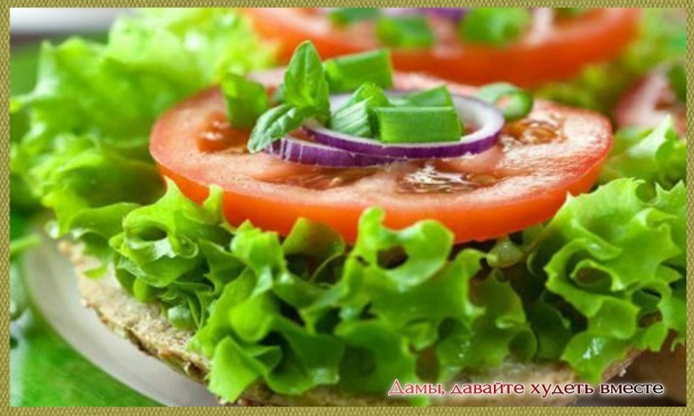
Вкусный финал: Что делать с урожаем?)
Выращенную зелень обязательно нужно использовать! · Зелёный бутерброд: Хлеб + масло/сыр + мелко нарезанный лучок или укроп.
· Витаминный салат: Добавьте кресс-салат или микрозелень в салат из огурца и помидора.
· Украшение блюд: Перья лука, укроп – прекрасное украшение для супа или второго блюда на обед.
· «Зелёный» полдник: Просто попробовать разную зелень и описать её вкус (лук – острый, кресс-салат – пряный, салат – нежный).

Slide 10
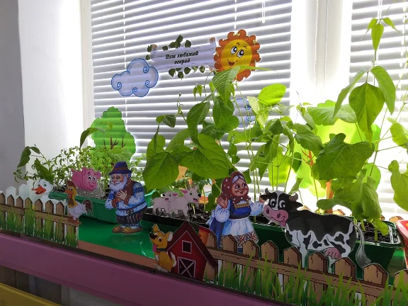
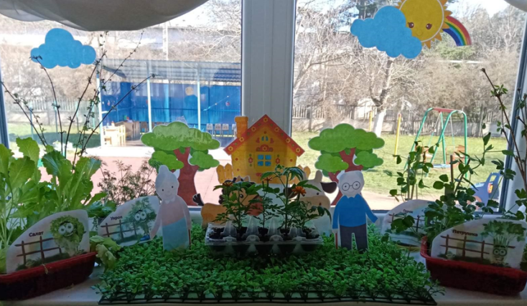
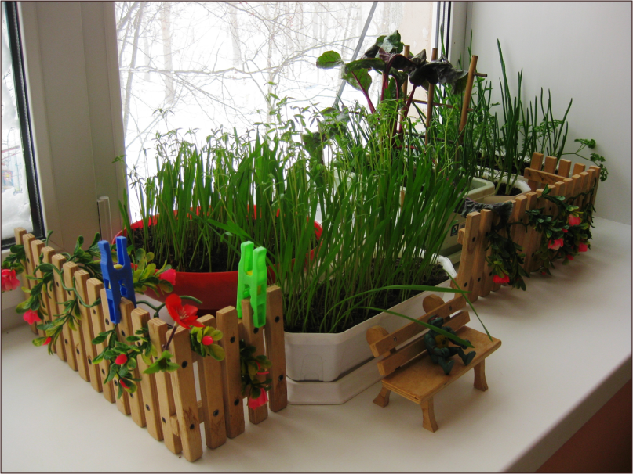
Уважаемые коллеги!
Технологии выращивания зелени просты, но за этой простотой скрывается огромный образовательный потенциал. Мы даём детям не просто знания о природе, мы даём им компетенции: умение ухаживать, наблюдать, ждать и получать законный результат своего труда. И этот результат можно съесть, получив порцию здоровья и хорошего настроения! Давайте превратим наши подоконники в мини-лаборатории и витаминные фабрики! Спасибо за внимание.

